Slide 1
DISEÑO Y CREACIÓN DE TU PROPIO ESCAPE ROOM EDUCATIVO: UNA ACTIVIDAD PRÁCTICA
Teresa Valverde Esteve (teresa.valverde@uv.es) Daniel Tordera Salvador (daniel.tordera@uv.es)

Slide 2
En esta presentación, encontrarás:
7. Diseño y creación de tu propio Escape Room educativo: una actividad práctica
7.1. Contexto y objetivos de aprendizaje
7.2. Trasfondo narrativo
7.3. Esquema general
7.4. Elaboración de pruebas y pistas
7.5. Objetivo – Recompensa
7.6. Integración en el Aula Virtual
7.7. Evaluación de la actividad

Slide 3
CONTEXTO Y OBJETIVOS DE APRENDIZAJE
Primer paso: Definir de forma clara el contexto y los objetos de aprendizaje de la actividad.
Ejemplo: Grupo de 1º de Grado en Químicas, asignatura de Aplicaciones Informáticas para la Química.
Repasar los conceptos principales aprendidos en clase en cuanto al manejo de las herramientas de Microsoft Excel y Wolfram Mathematica haciendo especial hincapié en el uso de tablas, gráficas, rectas de regresión y resolución de ecuaciones por métodos numéricos en el uso de Excel y planteamiento y resolución de ecuaciones y cálculo utilizando Mathematica.

Slide 4
TRANSFONDO NARRATIVO
Determinar el trasfondo narrativo del escape room
Responder a una serie de preguntas clave:
¿Qué tipo de historia encaja con la actividad que queremos realizar?
¿Cómo se va a desarrollar la historia y en qué puntos situaremos las pruebas?
¿Qué elementos debe contener para que sea atractiva para el alumnado?
¿Cómo se va a introducir la actividad?
Freepik

Slide 5
ESQUEMA GENERAL
Definir el esquema general de la historia
Enlazar con el trasfondo narrativo
Introducción
(Doc Inicial)
Prueba 1
(PDF 1)
Prueba 2
(PDF 2 con contraseña)
Pista
Pista
Recompensa
(Doc final con contraseña)
Prueba 4
(PDF 4 con contraseña)
Pista
Prueba 3
(PDF 3 con contraseña)
Pista

Slide 6
ELABORACIÓN DE PRUEBAS Y PISTAS
Cada PDF tendrá: parte de historia, instrucciones, prueba y claves para desbloquear el siguiente PDF.
Definir cada actividad en sus objetivos de aprendizaje y contexto en la historia.
Ejemplo: Inteligencia artificial que pone a prueba a los alumnos y demuestra que el ser humano es malvado y avaricioso
Explotación ganadera
Manejo de Mathematica
Planteamiento de ecuaciones
Derivación
Resolución de ecuaciones
Contaminación y gases
Elaboración de gráficas en Excel
Cinética química y ecuaciones integradas de velocidad
Ajustes lineales
Deforestación del Amazonas
Uso de tablas
Elaboración de gráficas
Regresión lineal
Extrapolación de datos
Explotación laboral
Planteamiento de ecuaciones
Resolución de ecuaciones numéricas con Excel
Uso de restricciones

Slide 7
OBJETIVO - RECOMPENSA
Documento final
Debe cerrar la historia
Debe hacer sentir a los alumnos que han superado el reto.
Puede contener algún pequeño premio (aunque no es necesario)
Freepik

Slide 8
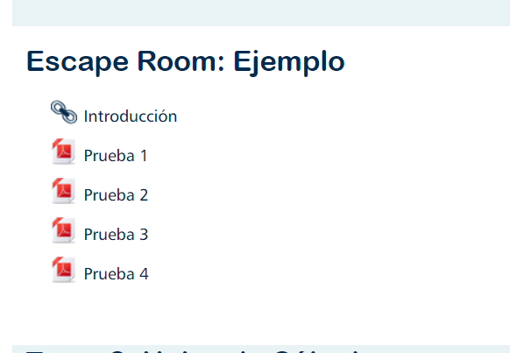
INTEGRACIÓN EN EL AULA VIRTUAL
Integración sencilla en el AV
Final

Slide 9
EVALUACIÓN DE LA ACTIVIDAD
Discusión con los alumnos y encuesta
Plantear los siguientes aspectos:
Dificultad de la actividad
Utilidad de la actividad para aprender los conceptos
Entretenimiento de la actividad
Promoción del trabajo en equipo
Preguntas específicas sobre la asignatura u otras habilidades transversales
En función de los resultados: iterar y mejorar la actividad para futuros cursos
Freepik

Slide 10
Teresa Valverde Esteve (teresa.valverde@uv.es) Daniel Tordera Salvador (daniel.tordera@uv.es)

